Slide 1
TEMA: “Síndrome de burnout en el compromiso organizacional del personal militar de la Fuerza Aérea Ecuatoriana”
CARRERA DE INGENIERÍA COMERCIAL
AUTOR: Solano Sánchez Henry Luis
DIRECTOR: Dra. Amparo Martínez Cañizarez Ph.D(r)

Slide 2

CONTENIDO
Planteamiento del problema
Justificación
Objetivos: General y Específicos
Marco Teórico
Marco Referencial
Metodología
Análisis e Interpretación de Resultados
Propuesta
Conclusiones y Recomendaciones

Slide 3
Planteamiento del problema
No existen estrategias de desarrollo personal
Alta movilidad
Trabajo fuera de la jornada laboral
Alta deserción

Slide 4
JUSTIFICACIÓN
El presente estudio se realiza con base en el interés del investigador de identificar datos que permitan establecer estrategias de intervención y prevención que ayuden a evitar la presencia del síndrome de burnout y mejorar el compromiso organizacional del personal militar de la Fuerza Aérea Ecuatoriana, para que alcancen el bienestar, y eleve el desempeño de su laboral.

Slide 5

OBJETIVOS

Slide 6

Objetivo general
Determinar la situación laboral, utilizando las dimensiones del síndrome de burnout y el compromiso organizacional para proponer estrategias que mejoren la calidad de vida laboral del personal de Fuerza Aérea Ecuatoriana
Objetivos específicos
Evaluar la situación emocional actual del personal de la Fuerza Aérea Ecuatoriana
Identificar los factores que producen el síndrome de burnout
Establecer la relación entre los factores del síndrome de burnout y las dimensiones del compromiso organizacional
Proponer estrategias que permitan mejorar la calidad de vida laboral y fortalezcan el compromiso institucional

Slide 7

MARCO TEÓRICO

Slide 8

SINDROME DE BURNOUT
Agotamiento emocional y la pérdida de motivación que resultan de la exposición prolongada a estresores emocionales e interpersonales crónicos en el trabajo.
Clima laboral
Estructura organizacional
Cultura organizacional
Conflictos
Estrés
Insatisfacción
Teoría organizacional
Centralización
Complejidad
Formalidad
Despersonalización
Baja realización personal
Agotamiento emocional
Modelo de Golembiewski, Munzenrider y Carter

Slide 9
COMPROMISO ORGANIZACIONAL
compromiso organizacional como un estado en el cual un empleado se identifica con una organización en particular, sus metas y deseos, para mantener la pertenencia a la organización.
Teoría del enfoque multidimensional Meyer y Allen
Compromiso de continuidad
Compromiso afectivo
Compromiso normativo

Slide 10




MARCO REFERENCIAL
Prevalencia de riesgo para síndrome de burnout en policiales militares (Ascari, Dumke, & Dacol,2016).
Compromiso emocional y burnout: un estudio con policías militares (Coelho & Bendassolli, 2017)
Motivos y factores que intervienen en el compromiso organizacional (Bonilla, Ruiz, Ramirez, Sendy, & Mendez, 2018)

Slide 11

METODOLOGÍA

Slide 12

Marco Metodológico
ENFOQUE
CUANTITATIVO
Recolección de datos en base a mediciones numéricas
Por su finalidad: Aplicada
Por las fuentes de información: Mixto
Por las unidades de análisis: Insitu
Por el control de las variables: No experimental y transversal
Por el alcance descriptivo y correlacional

Slide 13



Hipótesis
O1: Evaluar la situación emocional actual del personal de la Fuerza Aérea Ecuatoriana
H1: El síndrome de burnout está presente en el personal militar de la FAE
O2: Identificar los factores que producen el síndrome de burnout
H2: El clima organizacional estimula la presencia de síndrome de burnout en el personal militar de la FAE.
O3:Establecer la relación entre los factores del síndrome de burnout y las dimensiones del compromiso organizacional
H3: Existe una relación directa entre el síndrome de burnout y el compromiso organizacional.

Slide 14

Instrumento de Recolección de Información
Síndrome de burnout
Se utilizo el MBI (Maslach Burnout Inventory); consta de 22 ítems.
Cansancio emocional 9 ítems
Despersonalización 5 ítems
Realización personal 8 ítems
Compromiso organizacional
Se utilizó la Escala de compromiso organización de Meyer y Allen.
Compromiso afectivo 7 ítems
Compromiso normativo 6 ítems
Compromiso de continuidad 8 ítems

Slide 15

Población que participa en la investigación

Slide 16
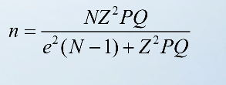
Muestreo Aleatorio simple

Slide 17

RESULTADOS

Slide 18
Análisis univariado
Preguntas sociodemográficas

Slide 19
Maslach Burnout Inventory
Dimensión | Afectación
Despersonalización | 7%
Cansancio emocional | 7%
Realización personal | 18%
Promedio | 11%

Slide 21
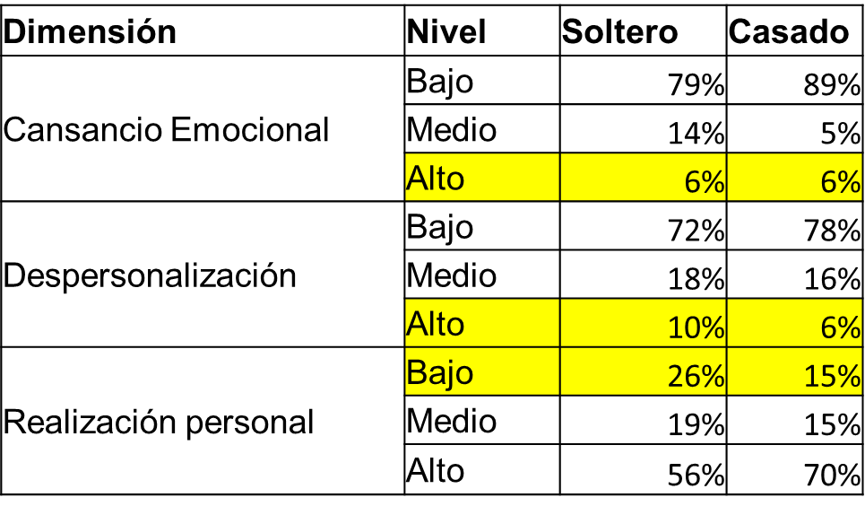
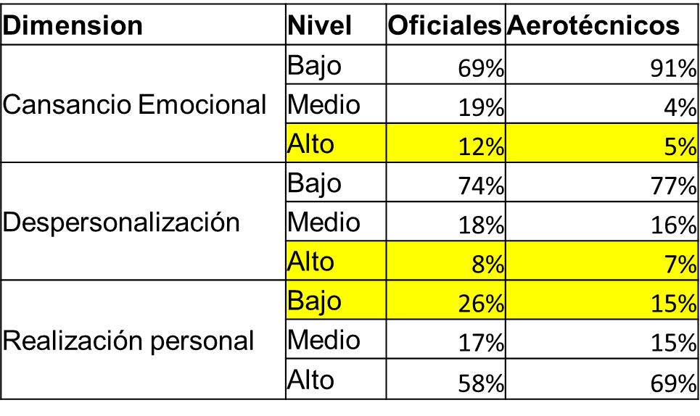
PREGUNTAS SOCIODEMOGRÁFICAS Y SÍNDROME DE BURNOUT

Slide 22

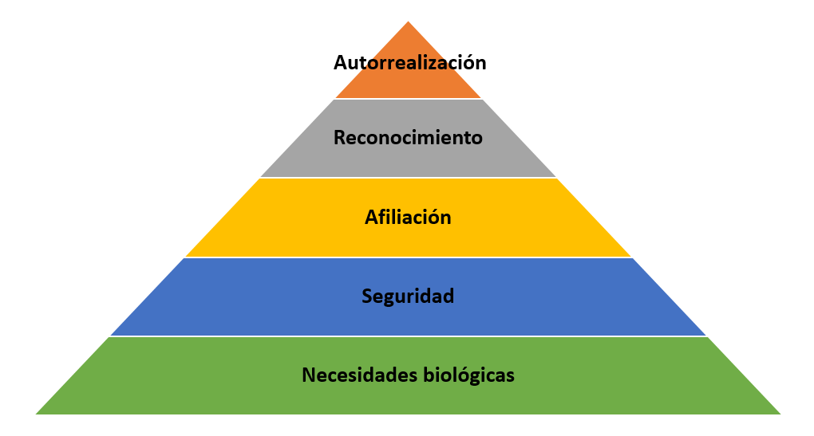
H1: El síndrome de burnout está presente en el personal militar de la FAE
H2: El clima organizacional negativo estimula la presencia de síndrome de burnout en el personal militar de la FAE.
Dimensión | Afectación
Despersonalización | 7%
Cansancio emocional | 7%
Realización personal | 18%
Promedio | 11%

Slide 23
Escala de compromiso organizacional

Slide 25
Correlación de Spearman

Slide 26
Correlación de Spearman
H3: Existe una relación directa entre el síndrome de burnout y el compromiso organizacional.

Slide 27

PROPUESTA

Slide 28

Objetivo
Disminuir la incidencia del síndrome de burnout en el compromiso organizacional del personal militar de la Fuerza Aérea Ecuatoriana mediante estrategias de prevención e intervención
Actividades de prevención primaria
Actividades de intervención terciaria
Actividades de prevención secundaria
Alcance
La presente propuesta de mejora está dirigida a todo el personal militar de la Fuerza Aérea Ecuatoriana

Slide 29


Actividades de prevención primaria
Actualizar las descripciones de puesto, integrando las actividades y la especificación de la función.
Actualizar los predictores que permitan alcanzar la eficiencia en el proceso de captación.
Implementar programas de capacitación en inteligencia emociona
Establecer y llevar a cabo actividades de formación continua y de desarrollo personal
Fomentar estilos: alimentación, actividad física y descanso, como determinantes de una vida saludable

Slide 30
Actividades de prevención secundaria
Estudio de carga laboral
Conformación de equipos de alto rendimiento para alcanzar la complementariedad.
Mejorar las redes de comunicación y promover la identidad con el puesto de trabajo y la institución
Fortalecer el desarrollo de líderes que nacen de la estructura organizacional y del reconocimiento de los seguidores.
Entrenamiento en técnicas de autorregulación o control
Mentoring

Slide 31
Actividades de prevención terciaria
Tratamiento psicoterapéutico
Modificar el ambiente físico de trabajo
La adaptación es una actividad fundamental del proceso de rehabilitación en donde el trabajador

Slide 32

Conclusiones y Recomendaciones

Slide 33
Conclusiones
La afectación del síndrome de burnout es de un promedio del once por ciento; esta porción de la muestra representa al personal que tiene un nivel de afectación alto; así mismo en cuanto al compromiso organizacional, el personal se encuentra en un nivel de compromiso medio
Una vez determinadas las frecuencias en los diferentes grados de afectación del burnout se puede concluir que para este estudio la dimensión que más incide en el desarrollo de este síndrome es la baja realización personal
Se puede determinar que el síndrome de burnout presenta una relación inversamente proporcional al compromiso organizacional
Es preciso enfocarse y plantear estrategias de intervención para el segmento de personal afectado, y estrategias de prevención en todo el personal de niveles de afectación medio y bajo

Slide 34
Recomendaciones
Realizar evaluaciones periódicas que permitan conocer la situación emocional del personal
Actualizar el plan de carrera de la institución conjugando las necesidades profesionales y militares para alcanzar la satisfacción laboral
Utilizar estrategias sociales de integración con el fin de crear relaciones interpersonales de confianza entre el personal de las diferentes jerarquías militares
Implementar la propuesta presentada en esta investigación para proteger al personal fortaleciendo el compromiso con la institución

